Slide 1
Uprchlík Robert Fischer
Mistr světa v šachu 1972 -1975 a člověk
Notes:
Robert James Fischer je pro veřejnost jedním z nejznámějších šachistů , především díky legendárnímu zápasu o titul mistra světa se Spasským v roce 1972 , ale také díky svému poněkud extravagantnímu chování

Slide 2
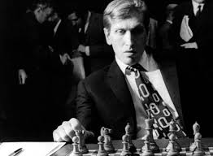
Legendární Bobby
Fischer je pro veřejnost spolu s Garri Kasparovem snad nejznámějším hráčem šachu všech dob. Tento status získal především díky mediálně velmi sledovanému zápasu o titul mistra světa v šachu proti Spasskému v roce 1972 , a díky svému poněkud extravagantnímu chování v jeho průběhu.
Nesmrtelnost v očích šachistů však získal svým nesporným mistrovstvím – byl opravdovým šachovým géniem.

Slide 3
Robert James Fischer
Narodil se r. 1943 v Chicagu matce Regině Fischerové . O to , kdo byl jeho biologickým otcem se vedou spory , nicméně jeho matka se potom o něj a starší sestru Joan starala jako samoživitelka , i když občas od některých mužů dostala určitou finanční podporu.
Cestovala s nimi po celých spojených státech , nakonec se přestěhovali do New Yorku kde už zůstali

Slide 4
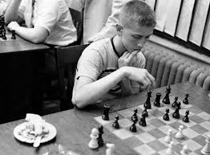
Královská hra
Šachy se Bobby naučil hrát v šesti letech podle instrukcí vytištěných na dně krabice plastové šachové soupravy , kterou mu za jeden dolar koupila Joan v blízké cukrárně , a brzo ho uchvátily .
Jeho prvními soupeři byla sestra s matkou , ale brzo je začal porážet. Často pak hrál sám se sebou než ho maminka přihlásila do Brooklynského šachového klubu.
V devíti letech už usilovně studoval šachovou literaturu a každým dnem se zlepšoval. Šachovou hrou trávil obrovské množství času a partie si přehrával i ve vaně.
Šachy se pro něj staly téměř smyslem života , a tak vznikla v obecném povědomí představa Fischera jako šachového fanatika , která je ovšem do jisté míry pravdivá. Fischer ale i rád četl a poslouchal rádio , měl dobrý kulturní přehled a také výborně plaval.

Slide 5
Kariéra
Ve čtrnácti letech se stal mistrem Spojených států
V patnácti letech se stal mezinárodním velmistrem , kterýžto rekord byl překonán až po 25 letech Juditou Polgárovou
-V šestnácti letech již hrál na tutnaji kandidátů mistrovství světa (v roce 1959) a tento rekord překonal až nynější mistr světa Magnus Carlsen
-V roce 1962 vyhrál mezipásmový turnaj ve Stockholmu s náskokem dvou bodů a kvalifikoval se pro turnaj kandidátů na Curacau , na kterém ale neuspěl a v novinovém článku obvinil sovětské hráče , že mezi sebou příliš brzo dohadují remízy a šetří tak síly.
-Po Curacau se Fischer na dva roky stáhl z mezinárodního šachu a vrátil se až na Capablankově memoriálu v Havaně r.1965 , který dokonce musel hrát telegraficky , protože mu byl na Kubu zakázán výjezd. I přesto se umístil druhý za Vasilijem Smyslovem , exmistrem světa
-V roce 1967 na mezipásmovém turnaji v Souse , když vedl s obrovským náskokem ,pro neshody s pořadateli odjel a připravil se tak o možnost hrát v zápasech kandidátů.Mistrem světa se následně , po zápasu s Petrosjanem v r.1969 , stal Boris Spasskij.

Slide 6
Cesta k titulu
Po turnaji v Souse se Fischer zase stáhl z mezinárodního šachu a vrátil se až r.1970 kdy hrál na druhé šachovnici v zápase SSSR:Svět a porazil Tigrana Petrosjana 3:1
Poté bezpečně prošel mezipásmákem s krásnou řadou šesti výher za sebou v jeho závěru(a to měl být teprve začátek)
Neuvěřitelný výkon podal ve vyřazovacích zápasech kandidátů , kde porazil Benta Larsena a Marka Tajmanova , oba neuvěřitelným poměrem 6:0! Poté porazil Petrosjana 6,5:2,5 a stal se tak vyzyvatelem Borise Spasského a také dosáhl legendární řady 19 vyhraných partií za sebou , což se potom už nikomu nepodařilo.

Slide 7
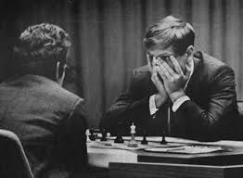
Mistr světa
zápas Spasskij-Fischer se hrál r.1972 v Reykjavíku na Islandu.Je dokonce tak významný,že je na Streamu v pořadu Slavné dny a ne jen Slavné sportovní okamžiky .
Po dvaceti letech byl vyzyvatel z jiné země než ze Sovětského svazu a to dokonce z USA. Zápas tak měl (hlavně pro novináře) určitou pachuť studené války.
Zápas Fischer vyhrál 12,5:8,5 ,ale zápas byl znehodnocen jeho stížnostmi a odmítáním hrát za současných podmínek . Nejprve třeba ani nepřiletěl na Island a dorazil až poté co byl zdvojnásoben cenový fond milionářem Jamesem Slaterem . Bobbyho výhra nakonec činila v té době (i v dnešní) ohromnou částku 153 240 dolarů . Potom zase Sověti obvinili Fishera , že Spasského ovlivňuje jakýmsi elektronickým zařízením ve svém křesle.
I přes nepříjemné aféry během zápasu se Spasskij s Fischerem stali přáteli a dopisovali si ,byli to přeci jen oba dva vynikající šachoví mistři.
Notes:
Okolnosti a aféry kolem zápasu jsou velmi složité

Slide 8
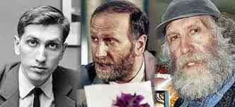
Po zisku titulu
Po zisku titulu Fischer přestal hrát na turnajích nebo si kladl náročné podmínky a požadoval vysoké honoráře
Když se r. 1975 měl utkat o titul mistra světa s Anatolijem Karpovem , nedohodl se s ním na podmínkách zápasu –za stanovených podmínek odmítl hrát a k zápasu se nedostavil a ztratil tak titul mistra světa bez boje.
Koupil si farmu a hodně četl , dál studoval a přehrával si šachové partie a sledoval šachové dění , do turnajové arény se však už nikdy nevrátil.
V roce 1992 se Spasským sehrál odvetný ,,zápas o titul mistra světa“ , který opět vyhrál. Jelikož se zápas hrál v Jugoslávii , na kterou v té době byly uvaleny sankce USA , Fischerovi doma hrozilo vězení a tak žil v emigraci v různých evropských zemích např. v Madarsku , kde žil i u rodiny Polgárových a různě cestoval po světě. Začaly se u něj bohužel projevovat určité antisemitistické postoje.Měl důvěrný vztah s Japonkou Miyoko.

Slide 9
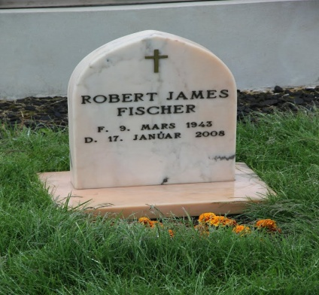
Island
V roce 2003 by Bobby zadržen na Tokijském letišti a a zatčen protože měl neplatný pas .Hrozilo mu , že bude vydán do USA , kde by mohl být uvězněn za porušení sankcí a neplacení daně z příjmu. Nakonec mu ale pomohli přátelé z Islandu a vymohli mu azyl v Reykjavíku kde žil až do své smrti v roce 2008.
Je pohřben kousek od města Selffos u malého bílého kostelíku. Jak si přál , na jeho bílém náhrobku stojí jen Robert James Fischer a jeho data narození a smrti.
Jak byla jeho povaha a jeho život složitý , byl jeho šachový styl krystalicky čistý - geniálně prováděl plán , skvěle hrál koncovky a když to bylo potřeba ,vykouzlil i krásnou kombinaci .Vždy se ale snažil najít v dané pozici nejlepší možný tah ,nesnažil se hrát líbivě ani oslňovat oběťmi .Hledal šachovou pravdu.
Notes:
Vlastimil Hort ,československý velmistr a Bobbyho přítel ,napsal ke komentáři šesté partie zápasu se Spasským , po které se Fischer ujal vedení: ,,Partie čistá jako křišťál.,,

